Slide 1
Universal compilation for quantum state tomography

Slide 2
Outline
Problem: tomography
Backgrounds
Universal compilation
Results

Slide 3
1. PROBLEM

Slide 4
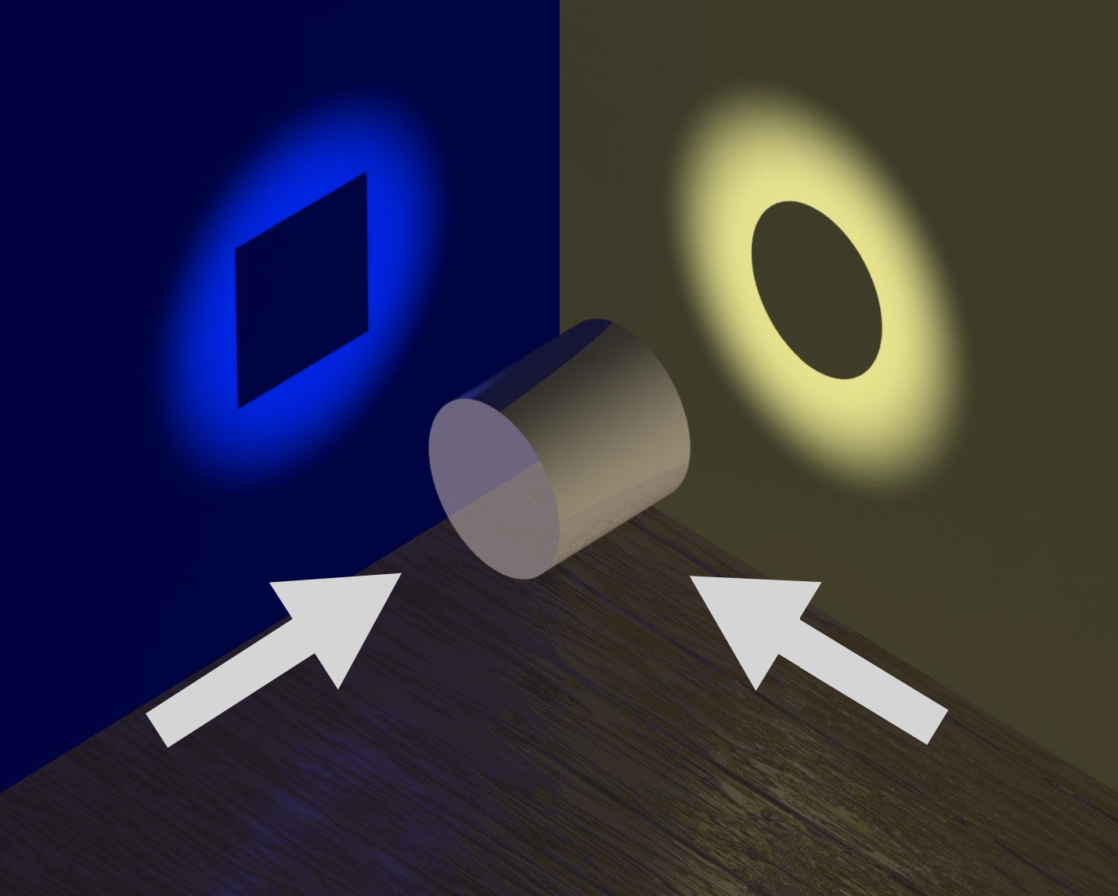

1. Problem: quantum state tomography
Cơ sở đo: $\left\{B_{i}\right\}$ là tập các ma trận
Đối tượng được đo (state): $|ψ⟩$ là vector phức $2^{n}$ chiều
Phép đo: hàm biến đổi từ quantum state sang classical state.
Shadow tomography

Slide 5
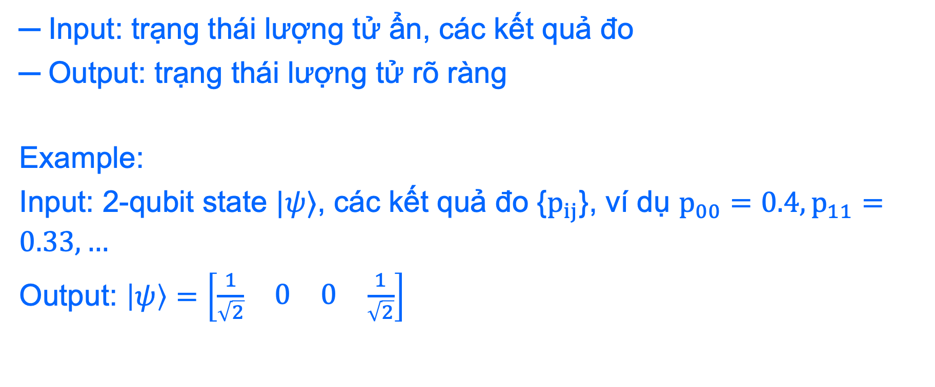
1. Problem: quantum state tomography
Input: trạng thái lượng tử ẩn, các kết quả đo
Output: trạng thái lượng tử rõ ràng
Example:
Input: 2-qubit state $|ψ⟩$, các kết quả đo {$p_{ij}$}, ví dụ $p_{00}=0.4,p_{11}=0.33, …$
Output: $\left|ψ\right\rangle =\left[\begin{matrix}\begin{matrix}\frac{1}{\sqrt{2}} & 0\end{matrix} & \begin{matrix}0 & \frac{1}{\sqrt{2}}\end{matrix}\end{matrix}\right]$

Slide 6
2. BACKGROUNDS

Slide 7


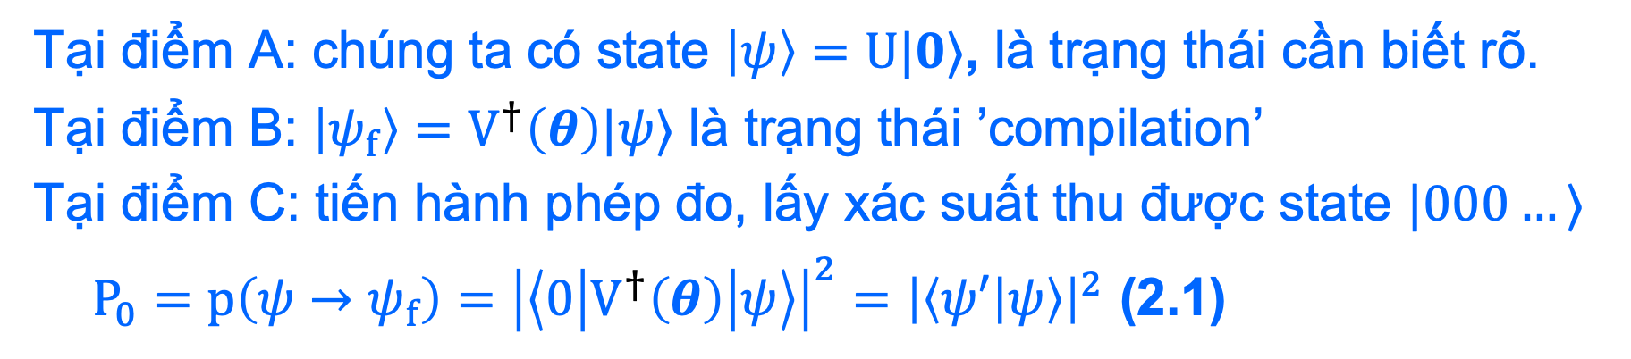




2. 1. Quantum compiliation
Quantum part
Classical part
$$N$$
$$U$$
$$V^{†}\left(θ\right)$$
$$C(θ)$$
$$|0⟩$$
Optimizer
A
B
C
Update $θ$ (a vector)
Tại điểm A: chúng ta có state $\left|ψ\right\rangle =U|0⟩$, là trạng thái cần biết rõ.
Tại điểm B: $\left|ψ_{f}\right\rangle =V^{†}\left(θ\right)|ψ⟩$ là trạng thái ’compilation’
Tại điểm C: tiến hành phép đo, lấy xác suất thu được state $|000…⟩$
$P_{0}=p\left(ψ→ψ_{f}\right)={{\left|\left\langle 0\left|V^{†}\left(θ\right)\right|ψ\right\rangle \right|}^{2}=\left|\left\langle ψ′ | ψ\right\rangle \right|}^{2}$ (2.1)

Slide 8
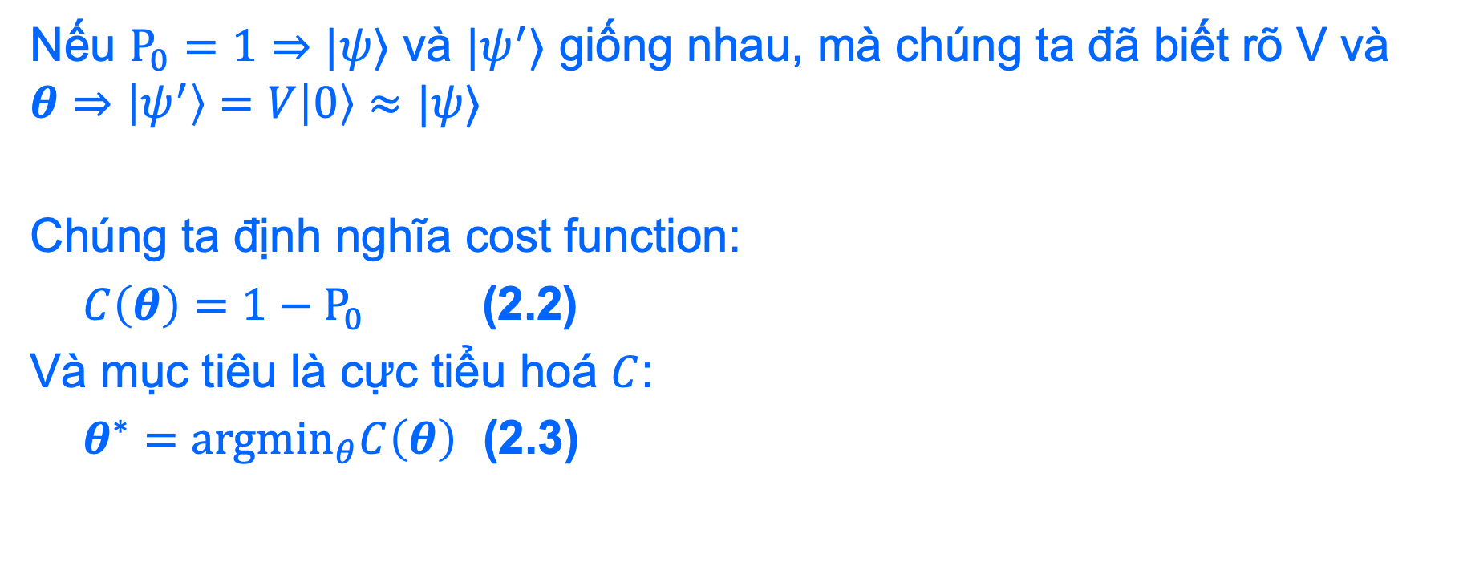
2.2. Quantum compiliation
Nếu $P_{0}=1⇒|ψ⟩$ và $|ψ^{′}⟩$ giống nhau, mà chúng ta đã biết rõ V và $θ⇒\left|ψ^{′}\right\rangle =V\left|0\right\rangle ≈|ψ⟩$
Chúng ta định nghĩa cost function:
$C\left(θ\right)=1−P_{0}$ (2.2)
Và mục tiêu là cực tiểu hoá $C$:
$θ^{∗}={argmin}_{θ}C\left(θ\right)$ (2.3)

Slide 9
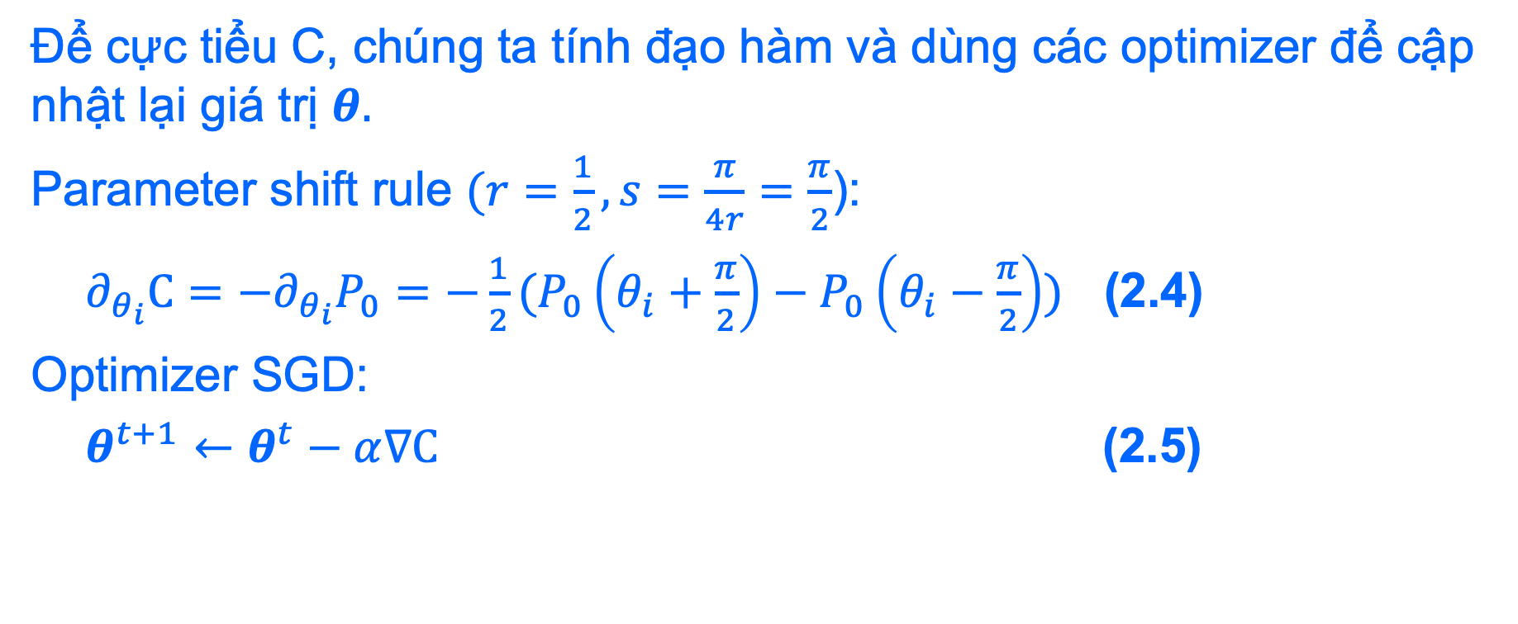
2.2. Parameter-shift rule
Để cực tiểu C, chúng ta tính đạo hàm và dùng các optimizer để cập nhật lại giá trị $θ.$
Parameter shift rule $(r=\frac{1}{2}, s=\frac{π}{4r}=\frac{π}{2}$):
$∂_{θ_{i}}C=−∂_{θ_{i}}P_{0}=−\frac{1}{2}(P_{0}\left(θ_{i}+\frac{π}{2}\right)−P_{0}\left(θ_{i}−\frac{π}{2}\right))$ (2.4)
Optimizer SGD:
$θ^{t+1}←θ^{t}−α∇C$ (2.5)

Slide 10
3. METHODS

Slide 11
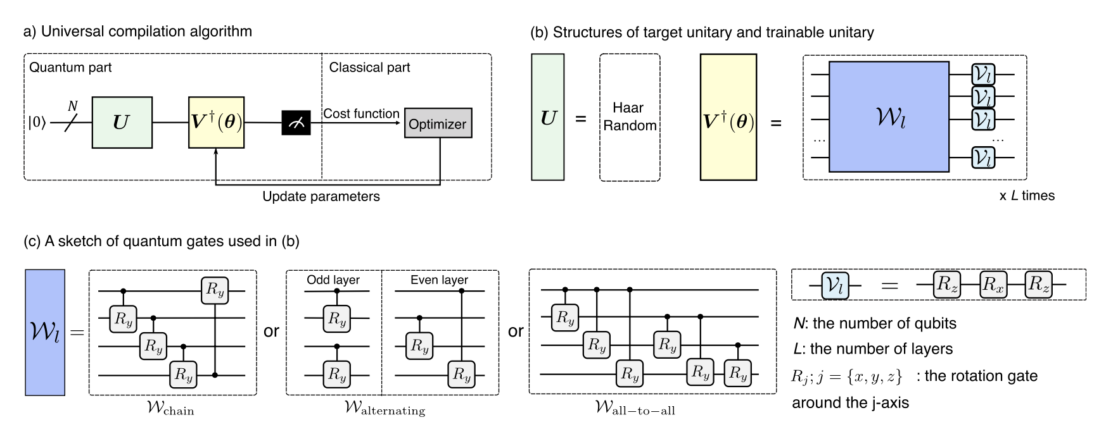

3.1. Universal compilation
Câu hỏi đặt ra: $V^{†}\left(θ\right)$ là gì?

Slide 12
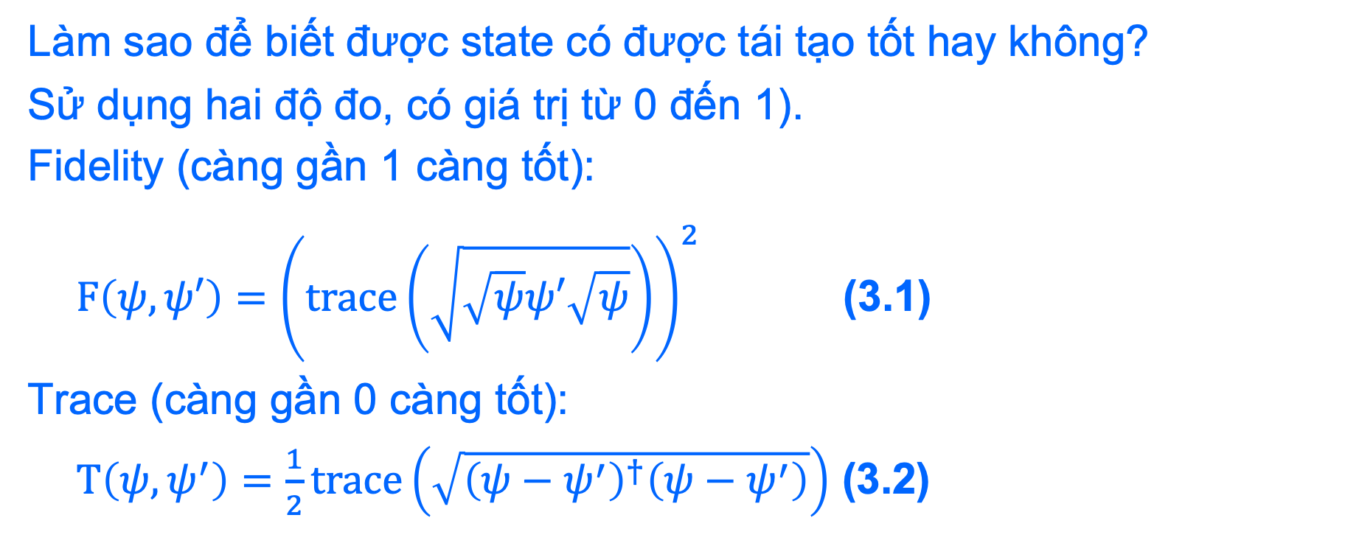
3.2. Phương pháp đánh giá
Làm sao để biết được state có được tái tạo tốt hay không?
Sử dụng hai độ đo, có giá trị từ 0 đến 1).
Fidelity (càng gần 1 càng tốt):
$F\left(ψ,ψ′\right)={\left(trace\left(\sqrt{\sqrt{ψ}ψ′\sqrt{ψ}}\right)\right)}^{2}$ (3.1)
Trace (càng gần 0 càng tốt):
$T\left(ψ,ψ^{′}\right)=\frac{1}{2}trace\left(\sqrt{{\left(ψ−ψ^{′}\right)}^{†}\left(ψ−ψ^{′}\right)}\right)$ (3.2)

Slide 13
4. RESULTS

Slide 14
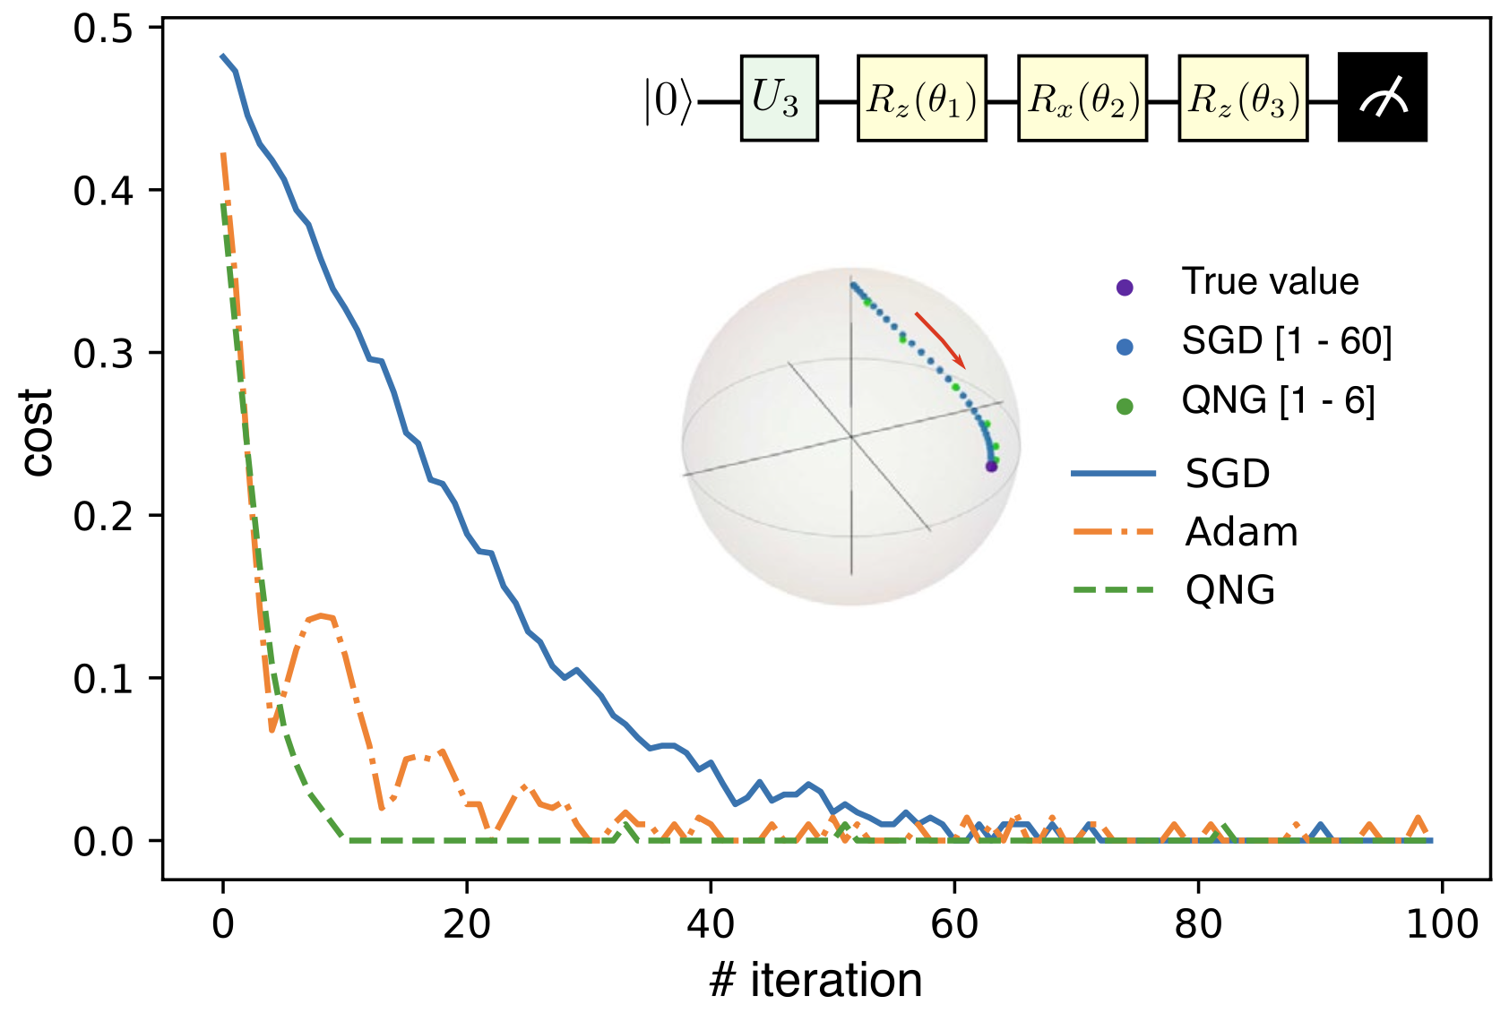
4. 1. 1-qubit case

Slide 15
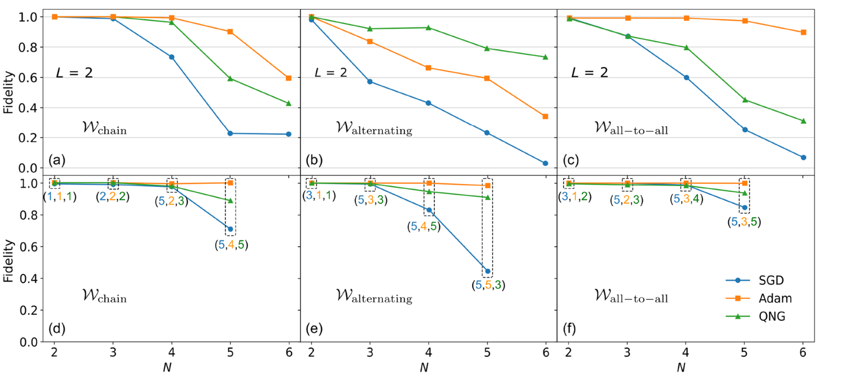
4.2. 2-5 qubits cases

Slide 16
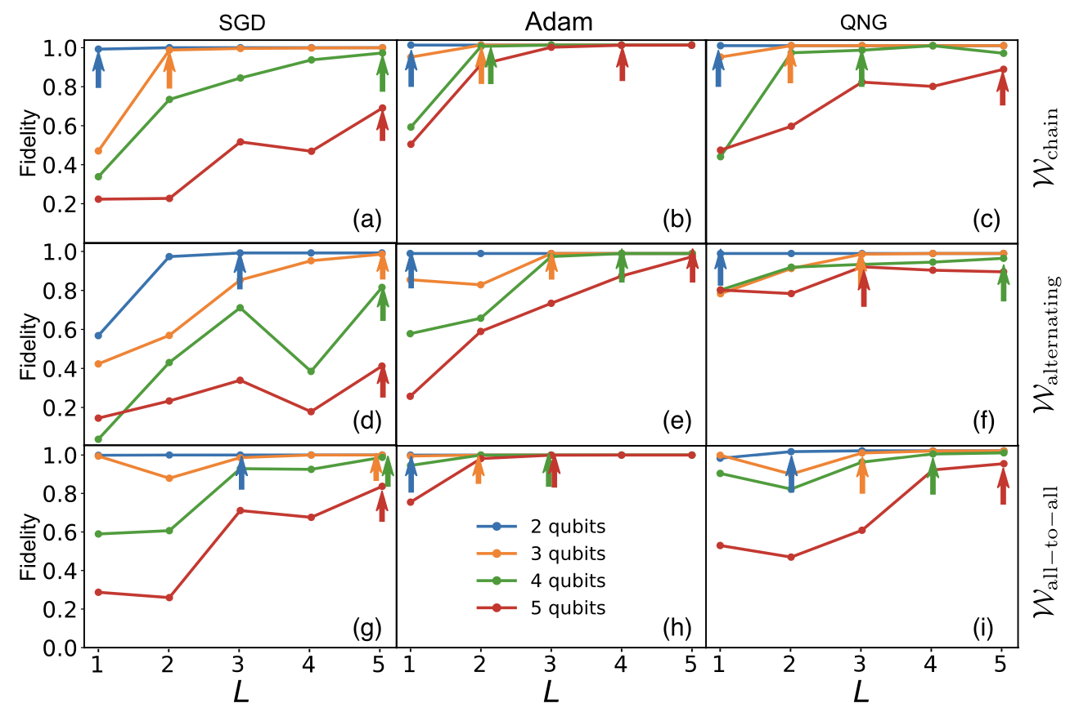
4.2. 2-5 qubits cases

Slide 17
References
Hai, Vu Tuan, and Le Bin Ho. "Universal compilation for quantum state tomography." Scientific Reports 13.1 (2023): 3750.

Slide 18
Cảm ơn các bạn đã lắng nghe! ĐẠI HỌC QUỐC GIA TP.HCM TRƯỜNG ĐẠI HỌC CÔNG NGHỆ THÔNG TIN TP.HCM TOÀN DIỆN – SÁNG TẠO – PHỤNG SỰ

